Slide 1
«Долги за электроэнергию:
как навести порядок в СНТ»
(отключение, судебная работа)
Докладчик: Понкратова Мария Сергеевна
Руководитель направления сектора по работе с дебиторской задолженностью Можайского ТО
Дата: 21.10.2026

Slide 2
Как навести порядок с ДЗ в СНТ
Профилактика и учет задолженности, досудебный (претензионный) этап
Ограничение коммунальных ресурсов
Взыскание долга через суд

Slide 3



Права и обязанности сторон при ограничении
Вправе инициировать введение ограничения режима потребления в отношении СНТ при задолженности
Обязано обеспечить возможность отключения только должников.
Обязано обеспечить электроснабжение добросовестных садоводов.
Председатель СНТ вправе ограничивать при долге более 2 месячных размеров платы за коммунальную услугу по электроснабжению, исчисленных исходя из норматива потребления коммунальной услуги независимо от наличия или отсутствия индивидуального прибора учёта и тарифа, действующих на день ограничения предоставления коммунальной услуги по электроснабжению.
Запрещено отключать добросовестных плательщиков. Обязан соблюдать процедуру уведомления.

Slide 4
Пошаговая схема
Получить уведомление от МЭС
Уведомить должников (4 способа):
3
Направить сведения в МЭС сведений о платёжной дисциплине садоводов и проведённых/планируемых к проведению мероприятий по ограничению режима потребления
5
Ввести ограничение
Разработать организационно-технические меры
4
2
по почте заказным письмом (с уведомлением о вручении)
вручения Садоводу-должнику под расписку (с указанием ФИО, даты получения и подписи)
путем направления сообщения по электронной почте на адрес электронной почты, предоставленный Садоводом-должником и указанный в договоре между СНТ и таким садоводом
путем включения в платежный документ текста соответствующего предупреждения (уведомления) (электронный вид и бумажный носитель)
1
!!! ДАТА ОГРАНИЧЕНИЯ согласовывается с АО «Мосэнергосбыт» с учётом возможности председателя СНТ/ДНТ уведомить недобросовестных членов товарищества

Slide 5
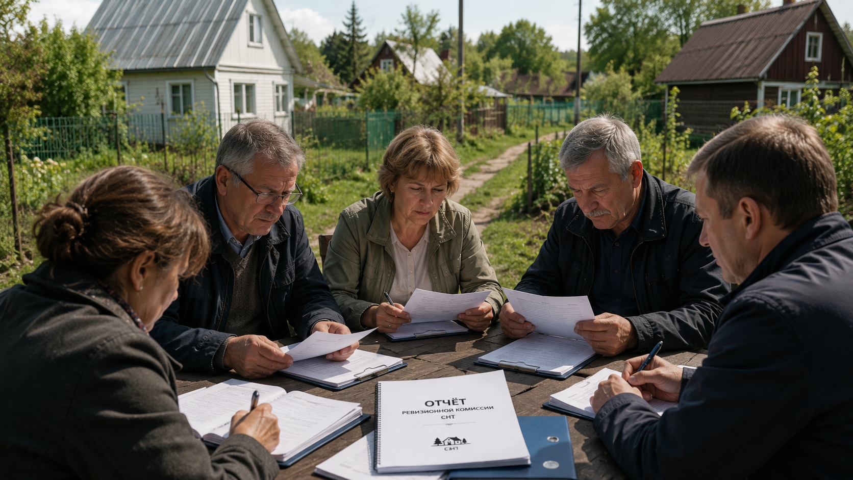
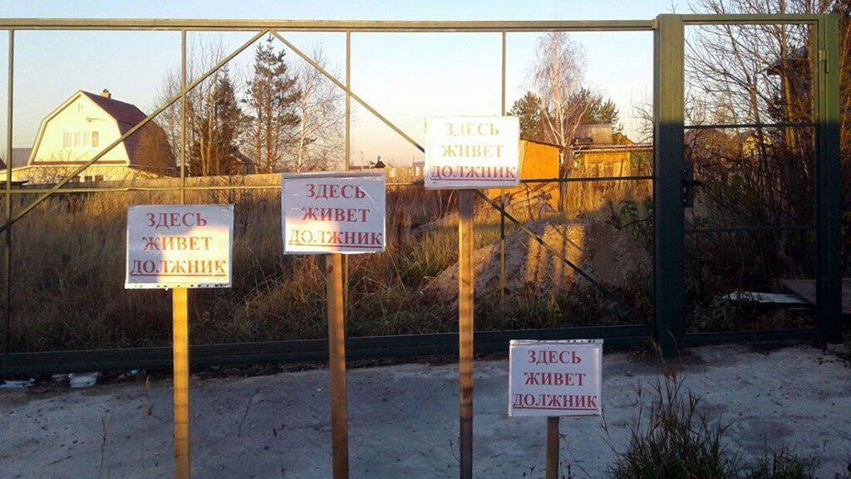
Работа с неплательщиком после уведомления
Полученное от МЭС уведомление даёт возможность руководству товарищества на законных основаниях отключить участок, владелец которого не выполняет обязательства по уплате электроэнергии
Информирует о членах товарищества и их платежной дисциплине
РУКОВОДСТВО
СНТ, ДНТ, ТСН
Информирует о намерении отключить члена СНТ, не имеющего договорных отношений с МЭС
Уведомляет способом, позволяющим подтвердить факт получения уведомления
ДОЛЖНИКИ СНТ, ДНТ
Вводит ограничение силами товарищества
(работник МЭС присутствует для оформления акта ограничения и не участвует в других процессах)

Slide 6
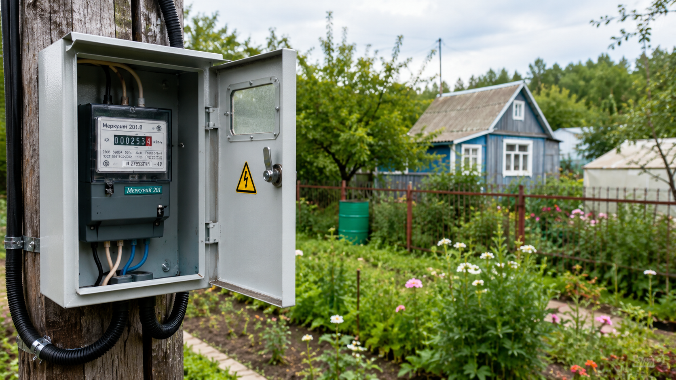
КОНТРОЛЬ МЭС ЗА самоограничением режима потребления
Ограничение проводится силами СНТ вне зависимости от получения или не получения МЭС информации о платежной дисциплине членов товарищества
Инспектор МЭС присутствует при введении ограничения и составляет акт о введении ограничения или акт отказа от самоограничения
В Акте обязательно указываются данные по договору энергоснабжения, номер и марка общего прибора учета СНТ/ДНТ с формулировкой «потребление ограничено»
В акте обязательно наличие двух подписей: председателя или имеющего доверенность уполномоченного лица и электрика СНТ (одной подписи недостаточно)

Slide 7
ПОЛНОМОЧИЯ председателя СНТ
Права
Обязанности
Требовать доступ к объектам Садоводов
Не ограничивать добросовестных Садоводов
Обращаться в полицию о привлечении должника к административной ответственности (ст. 7.19 КоАП РФ)
Возобновить электроснабжение объекта Садовода-должника не позднее 2 календарных дней со дня оплаты задолженности или заключения соглашения о порядке погашения задолженности (в соответствии с п. 120 Правил № 354)
Проверять соблюдение ограничения

Slide 8
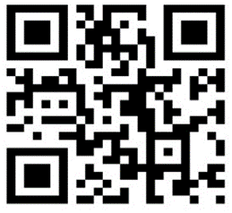
Судебный порядок
ЗВСП
ИСК
Условия подачи (глава 11 ГПК РФ):
должник требование взыскателя не оспаривает;
сумма требований не превышает 500 тыс. руб.;
должник проживает или находится на территории России.
Условия подачи (глава 11 ГПК РФ):
отменен судебный приказ;
сумма требований любая;
должник оспаривает требования взыскателя.
Стороны - взыскатель и должник
Стороны - истец и ответчик
Сроки в течение 10 дней с момента поступления заявления в суд
Сроки - до 2-х месяцев
Порядок рассмотрения
Судьей единолично(без вызова сторон)
Порядок рассмотрения
Судебное заседание с участием сторон
Суд
Подается в суд по месту жительства (ст. 28 ГПК РФ) или по месту исполнения договора (ст. 29 ГПК РФ)
мировой суд
Суд
Подается в суд по месту жительства (ст. 28 ГПК РФ) или по месту исполнения договора (ст. 29 ГПК РФ)
районный суд
Для определения территориальной подсудности мировых судей используйте систем
ГАС «Правосудие» https://sudrf.ru. Для поиска выберите уровень подсудности «Мировые судьи»

Slide 9

Что указать в заявлении/иске
1
наименование суда, в который подается заявление
2
наименование, адрес, идентификационный номер
налогоплательщика – взыскателя.
3
сведения о должнике
ФИО (при наличии), дата и место рождения, место жительства/
место пребывания, место работы (если известно),
один из идентификаторов (СНИЛС, ИНН, паспортные данные, серия и номер водительского удостоверения)
если неизвестны дата и место рождения должника, один из идентификаторов должника, об этом указывается в заявлении о вынесении судебного приказа и такая информация по запросу суда предоставляется органами Фонда пенсионного и социального страхования Российской Федерации, и (или) Налоговыми органами, и (или) Органами внутренних дел
4
цена иска, размер госпошлины
5
требование взыскателя и обстоятельства, на которых оно основано
6
документы, подтверждающие обоснованность требования взыскателя
7
перечень прилагаемых документов

Slide 10

документы к иску
Копия (выписка из) Протокола о принятии ответчика в члены товарищества (обязательно)
Копия (выписка из) Реестра членов товарищества (обязательно)
Копия Устава товарищества (обязательно)
Копия требования (претензии) истца (при наличии)
Доказательства отказа ответчика от удовлетворения требования (претензии) истца
(при наличии)
Документы, подтверждающие совершение действий, направленных на примирение,
если такие документы имеются (при наличии)
Уведомление о вручении или иные документы, подтверждающие направление ответчику копий искового заявления (обязательно)
Расчёт суммы исковых требований (обязательно)
Документ, подтверждающий уплату госпошлины (обязательно)
Доверенность представителя (обязательно)
Документ, подтверждающий наличие у представителя высшего юр. образования /ученой степени*, либо документ, удостоверяющий статус адвоката (при рассмотрении дела в апелляционной, кассационной, надзорной инстанции, ВС РФ)
Иные документы, подтверждающие обстоятельства (при наличии)
*каждая страница прилагаемого к ЗВСП/иску документа должна быть заверена уполномоченным лицом (например, председателем СНТ) в формате: должность, ФИО, дата заверения и роспись, печать (не обязательно, при наличии).

Slide 11
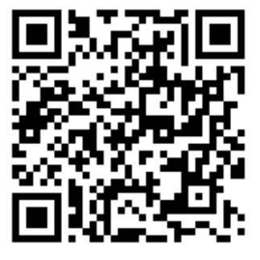
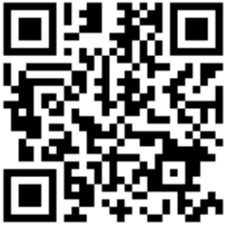
Как Рассчитать госпошлину
Расчет размера государственной пошлины осуществляется в соответствии с изменениями внесенными федеральным законом №259-ФЗ от 08 августа 2024 г.
Размер государственной пошлины рассчитывается по прогрессивной шкале от цены иска.
Актуальные ставки устанавливаются согласно ст. 333.19 Налогового Кодекса РФ
Размер государственной пошлины при подаче имущественного иска (в суды общей юрисдикции и мировым судьям) рассчитывается по прогрессивной шкале от цены иска.
Калькулятор государственной пошлины
для Москвы
для Московской области

Slide 12
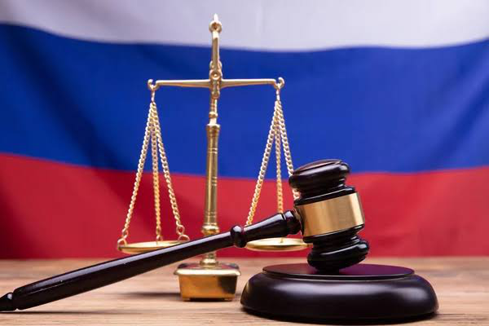
Исполнение решения суда по ЗВСП
Добровольное
Принудительное
Пять рабочих дней со дня, когда должник получил постановление о возбуждении исполнительного производства, либо с момента, когда ему оно доставлено
Извещение в форме СМС-сообщения о размещении информации об этом в банке данных
Иное извещение или постановление в форме электронного документа, в том числе направленное в его личный кабинет на портале Госуслуг
По общему правилу требования судебного приказа должны быть исполнены в двухмесячный срок со дня возбуждения исполнительного производства (ч. 1 ст. 36 Закона об исполнительном производстве).
В ст. 121 ГПК РФ указано, что судебный приказ одновременно является и исполнительным документом, что означает - судебный приказ предъявляется к исполнению в службу судебных приставов,
получать исполнительный лист в суде не требуется

Slide 13

Исполнение решения суда по исковому заявлению
По результатам судебного разбирательства суд выносит решение, которое по общему правилу вступает в законную силу по истечении месячного срока со дня изготовления решения суда 1 инстанции в полном объеме, если не подана апелляционная жалоба.
В случае подачи апелляционной жалобы решение суда вступает в законную силу после рассмотрения судом этой жалобы, если обжалуемое решение суда не отменено. Если определением суда апелляционной инстанции отменено или изменено решение суда первой инстанции и принято новое решение, оно вступает в законную силу немедленно. (ст. 209 ГПК РФ).
После вступления судебного решения в законную силу
Указать в заявлении, чтобы суд самостоятельно направил исполнительный документ на исполнение в службу судебных приставов. (ст. 428 ГПК РФ).
Обратиться в районный суд, рассмотревший иск с заявлением о выдаче исполнительного документа

Slide 14
Нормативно правовая база
Нормы законодательства
в части ограничения
Правил предоставления коммунальных услуг собственникам и пользователям помещений в многоквартирных домах и жилых домов, утвержденные постановлением правительства РФ от 06.05.2011 № 354
Нормы
законодательства
в части
судебной работы
Гражданский процессуальный кодекс Российской Федерации от 14.11.2002 N 138-ФЗ(ГПК РФ)
Федерального закона от 29.07.2017 № 217-ФЗ «О ведении гражданами садоводства и огородничества для собственных нужд и о внесении изменений в отдельные законодательные акты российской федерации»
Постановление правительства РФ от 28.01.2006 №47 «Об утверждении положения о признании помещения жилым помещением, жилого помещения непригодным для проживания, многоквартирного дома аварийным и подлежащим сносу или реконструкции, садового дома жилым домом и жилого дома садовым домом».
Гражданский кодекс Российской Федерации от 30.11.1994 N 51-ФЗ (ГК РФ)
Налоговый кодекс Российской Федерации от 31.07.1998 N 146-ФЗ, (НК РФ)
Федеральный закон от 02.10.2007 N 229-ФЗ «Об исполнительном Производстве»
Федеральный закон от 29.07.2017 N 217-ФЗ «О ведении гражданами садоводства и огородничества для собственных нужд и о внесении изменений в отдельные законодательные акты Российской Федерации».

